Slide 1
9 Декабря – Всемирный день борьбы с коррупцией.
Екатеринбургский промышленно-технологический техникум им. В.М. Курочкина
Выполнил студент группы ЭВМ-31
Рубцов Иван
Екатеринбург 2020

Slide 2
Коррупция -
это термин, обозначающий обычно использование должностным лицом своих властных полномочий и доверенных ему прав в целях личной выгоды, противоречащее законодательству и моральным установкам.

Slide 3
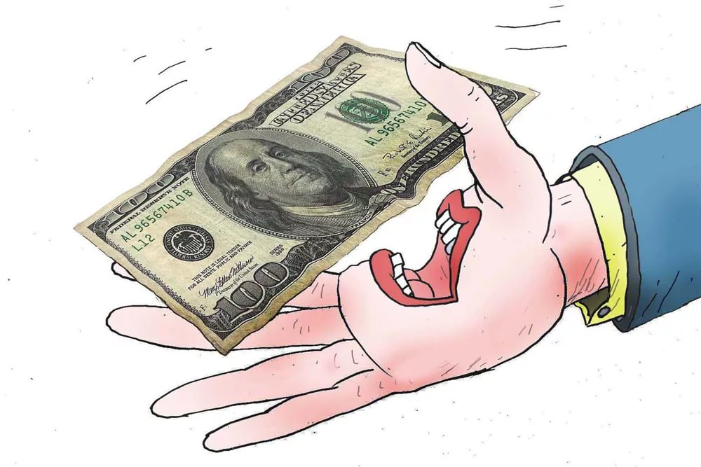
Немного истории
Уголовный кодекс 1922 года предусматривал за взяточничество расстрел. В СССР взяточничество считалось контрреволюционной деятельностью. В настоящее время отношение к этому смягчилось и значительная доля населения даже не считает коррупцию преступлением.

Slide 4
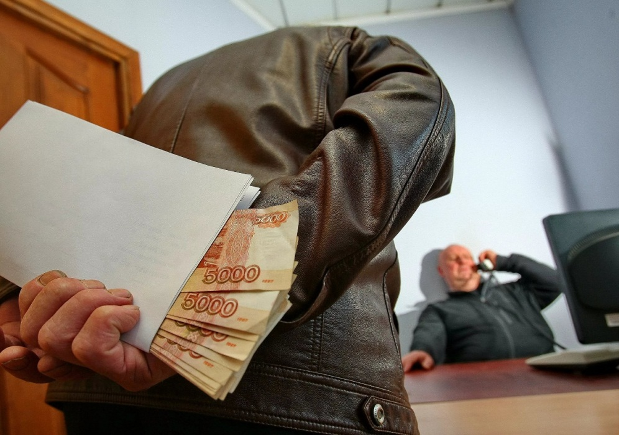
В чём же причины коррупции
Незнание или непонимание законов населением позволяет должностным лицам произвольно препятствовать осуществлению бюрократических процедур или завышать надлежащие выплаты.
Нестабильная политическая ситуация в стране.
Низкий уровень участия граждан в контроле над государством.

Slide 5
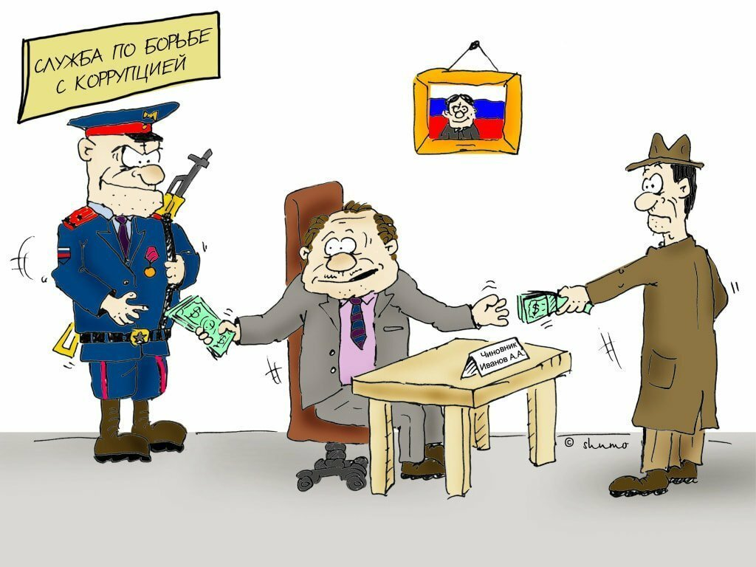
Какие бывают виды коррупции
Бытовая коррупция – порождается взаимодействием рядовых граждан и чиновников.
Деловая коррупция – возникает при взаимодействии власти и бизнеса.
Коррупция верховной власти – относится к политическому руководству и верховным судам.

Slide 6
Вред коррупции
Ухудшается положение бедных слоёв населения.
Растет социальное неравенство.
Снижается уровень жизни.
Снижается качество государственного обслуживания.
Усиливается организованная преступность.
Во многих случаях перестает работать судебная система.

Slide 7
Ответственность лиц за коррупционные правонарушения
Граждане Российской Федерации, иностранные граждане и лица без гражданства за совершение коррупционных правонарушений несут уголовную, административную, гражданско-правовую и дисциплинарную ответственность в соответствии с законодательством Российской Федерации.

Slide 8
Ответственность лиц за коррупционные правонарушения
Физическое лицо, совершившее коррупционное правонарушение, по решению суда может быть лишено в соответствии с законодательством Российской Федерации права занимать определенные должности государственной и муниципальной службы.
Юридическое лицо может быть привлечено к административной ответственности за незаконное привлечение к трудовой деятельности либо к выполнению работ или оказанию услуг государственного или муниципального служащего, либо бывшего государственного или муниципального служащего (статья 19.29. КоАП РФ).

Slide 9
Меры по профилактике коррупции
В соответствии с Федеральным законом от 25.12.2008 № 273-ФЗ «О противодействии коррупции» профилактика коррупции осуществляется путем применения следующих основных мер:
формирование в обществе нетерпимости к коррупционному поведению;
антикоррупционная экспертиза правовых актов и их проектов;
предъявление в установленном законом порядке квалификационных требований к гражданам, претендующим на замещение государственных или муниципальных должностей и должностей государственной или муниципальной службы, а также проверка в установленном порядке сведений, представляемых указанными гражданами;

Slide 10
Меры по профилактике коррупции
установление в качестве основания для освобождения от замещаемой должности и (или) увольнения лица, замещающего должность государственной или муниципальной службы;
развитие институтов общественного и парламентского контроля за соблюдением законодательства Российской Федерации о противодействии коррупции.

